Slide 1


Universal Microelectronics Co., Ltd.
環隆科技股份有限公司
(股票代號：2413)
法人說明會
2018年11月23日

Slide 2
AGENDA
1
公司簡介
2
產品應用與發展
3
市場佈局
4
營運展望

Slide 3

AGENDA
1
公司簡介

Slide 4




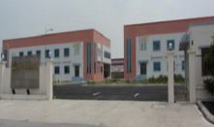

公司簡介
INITIAL OPERATION
» January 1984
EMPLOYEES :
» Taiwan — 650
» China — 4000
» Vietnam - 1000
Headquarters Taichung Taiwan
Taichung Factory
CAPITAL :
» US$ 43,209,000
INITIAL PUBLIC OFFERINGS:
» October 1998
ANNUAL SALES:
» US$ 106,244,432.17(2018 1-10月)
)
Shenzhen Factory
Meizhou Factory
PLANT FLOOR AREA :
» 32,100 m² ---- Taiwan HQ and Factory
» 72,200 m² ---- Shenzhen Factory
» 9,200 m² ---- Longyan Factory
» 7,200 m² ---- Meizhou Factory
» 13,000 m² ---- Hanoi Factory
Hanoi Factory
Longyan Factory

Slide 5

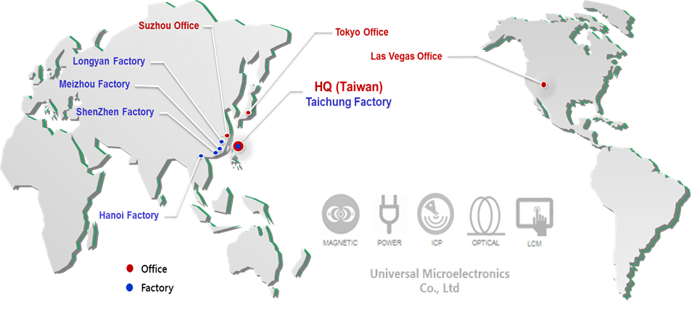
Global Office & Sites

Slide 6
AGENDA
2
產品應用與發展

Slide 7






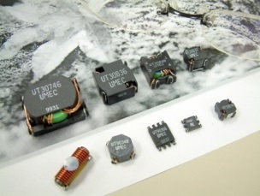
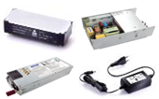
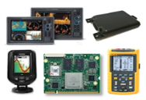
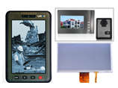
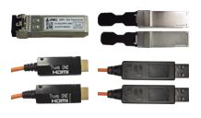
Product Segmentation
Universal Microelectronics Co., Ltd
UMEC
MAGNETIC
POWER
ICP
LCM
OPTICAL
  * RF transformer
  * Telecommunications
  * Power Transformer
  * Inductor Products
  * Custom Design
  Transformer/ Inductor
  * DC/DC Converters
  * AC Open Frame
  * Power Adapter
* Hot-swappable
Redundant Power
DMS/ EMS
* Marine & GPS Product
* Automotive Radar
* Wearable Device
* BLE related Consumer
  * 3.5inch ~ 19inch
  * COG, FOG, POG
  * Lamination, OCR
* Film on Sensor Glass
* LCM assembly
  * Ultra High Speed AOC :
  HDMI, DVI, USB3.0,
  SFP+, QSFP+
  * Passive Components:
  CWDM/ DWDM
  Fused Biconical Taper

Slide 8

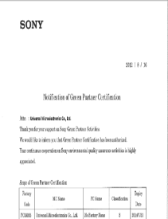

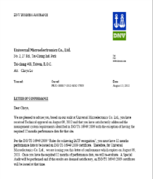
Certification
CERTIFICATIONS:
  Taiwan Factory — ISO 9001
  — ISO 14001
  — ISO/TS 16949
  — ISO 13485
  — TL 9000
  — UL / TUV
  — SONY GP
  — MFi Manufacturing
  China Factory — ISO 9001
  — ISO 14001
  — ISO/TS 16949
  — UL / TUV
  — QC 080000
  — SONY SPP
  — OHSAS 18001
  — MFi Manufacturing
  Vietnam Factory — ISO 9001
  — UL / TUV
  — ISO 14001
  — MFi Manufacturing

Slide 9
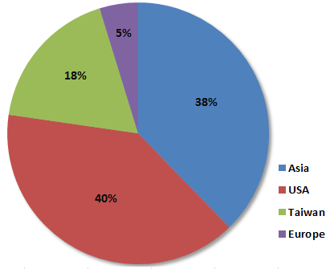
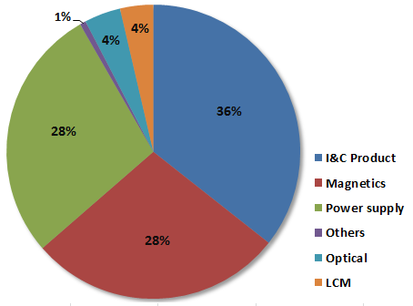
2017 Sales Revenue Update
2017 ANNUAL SALES: US$121,821,970.
● By Territory
● By Product Line

Slide 10
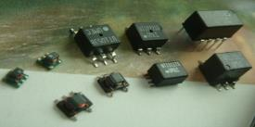
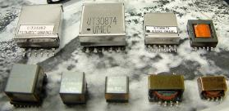
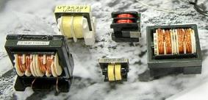
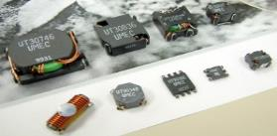
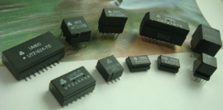
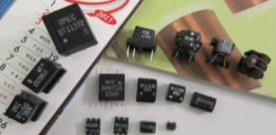
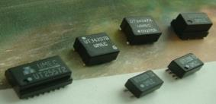
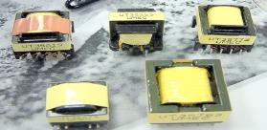
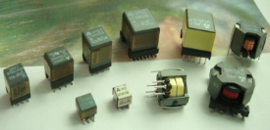
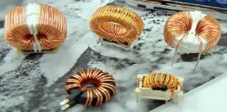
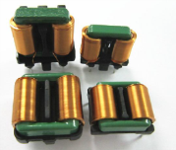
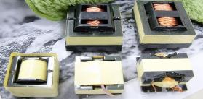
Magnetic Component Product
  Total Capacity: 20KKpcs/ month
RF Baluns/Transformers
SMD Transformer
Common Mode Choke
SMD Inductor
ISDN S/U-interface Transformers
Data Coupling
Transformers
Common Mode Chock for ADSL/VDSL
Transformer for Power Applications
XDSL Transformers/POTS Inductors
Transformer & Inductor by Ringing Core Design
Flat Wire
Common Mode Choke
Transformer

Slide 11


Magnetic Component Product
IC Manufacturer | Technical
ADI | HomePlug/VDSL2
Broadcom | ADSL/ADSL2+/VDSL2/ADSL2+/ VDSL3/G.FAST HomePlug/VDSL/VDSL2
Broadcom(Gigle) | HomePlug
Ikanos(Globespan) | ADSL/ADSL2+/G.SHDSL/VDSL
Ikanos(Globespan,Conexant) | ADSL2+/G.SHDSL/VDSL/VDSL2
Lantiq | Power
Intel ( Lantiq, Infineon) | ADSL/ADSL2+/MDSL/SDSL /VDSL/VDSL2/G.FAST
Level One | DDS
Marvell (DS2) | G.hn/HomePlug
MicroSemi (Zarlink, Legerity) | ADSL/ADSL2+/POTS
Mstar, Qualcomm(Atheros,Intellon), Silicon Labs | HomePlug
Realtek, Metanoia, Sckipio | G.FAST/VDSL2
Sigma Designs (CopperGate) | G.hn/HomePlug/HPNA3
Silicon Labs | VoIP (Power)
Texas Instruments, STM | Power
Teridian | Analog
Triductor, INTEL(Lantiq), Metanoia | VDSL2
Total Capacity : 20kkpcs per month.
Telecom Transformers/Inductors : 9kkpcs per month
(Ferrite EE5, EP7, EP10, EPX10, EP13, EPC13, RM4, RM5, RM6, TKH7---)
LAN, ISDN, T1/E1, T3/E3 Transformers/Inductors : 3kkpcs/ per month
(Ferrite Ring core T2.5~T10 ----)
Power Transformers/Inductors : 8kkpcs per month
(Ferrite EF16~EF32/11, EE40,-------)

Slide 12





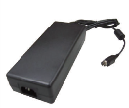






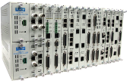





Power Supply Product
DC/DC Brick
For Telecom / Datacom & Industrial Control System
AC / DC Adapter
For Datacom System
Encapsulated 1/2, 1/4, 1/8 and 1/16 Brick series are available from 50W to 350W.
Adapters are available with power range from 3W to 160W.
DC/DC Cu Case
For Telecom / Datacom & Industrial Control System
AC / DC Open Frame
For Color Laser Printer, Multifunction Printer
Industrial DC/DC Module series are available from 6W to 60W.
I.T.E Power Supply are available with power range from 5W to 880W.
DC/DC Multilayer Converter
For Telecom / Datacom and Industrial Control System
Redundant(CRPS)
For Networking System
Hi Density DC/DC Board Mount Modules are available from 50W to 420W.
Redundant PoE Switch Application with range: from 250W to 2000W.

Slide 13
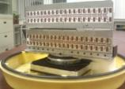



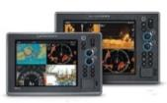

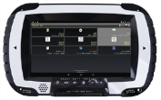



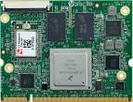
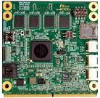






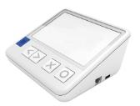

Information & Communication Product
DMS/ EMS
  Marine Products
    GPS System
    Radar
    Fish Finder, Transducer
    Marine Chart Plotter
    Trolling Motor Control System
    Solid State Marine Radar
  Automotive Products
    Automotive FMCW Radar
    Car Multimedia System
    Power Lift Gate module
  Consumer Products
    Wearable & IOT Devices
    Controlling Center Platform & System in
    ZigBee/ Wi-Fi/BT
    Industrial Android Rugged Tablet Solution

Slide 14

Automotive Radar Solution
RTCA
DOW
BSD/LCA
RCW
FCW
FCTA
Camera Solution
BACKUP AID
DOW
BSD/LCA
RTCA
79G SRR Function
Blind Spot Detection
Lane Change Assistance
Door Open Warning
Rear Cross Traffic Alert
Rear Collision Warning
Backup Aid
77G MRR Sensor-Fusion
Front Cross Traffic Alert
Forward Collision Warning

Slide 15

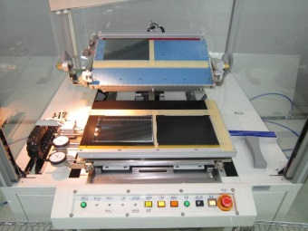
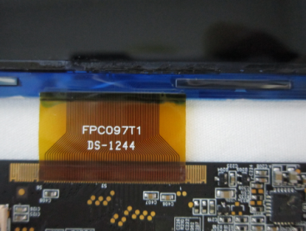
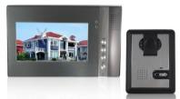

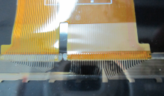
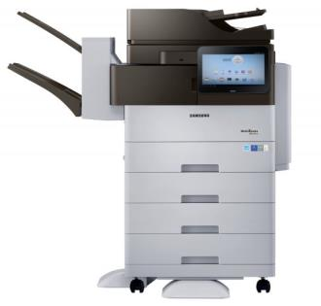
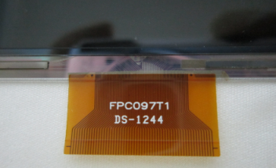
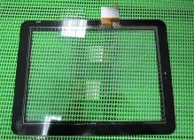
LCM Process & Product
Polarize on Glass
Film On Board
Chip On Glass
Film On Sensor Glass
FPC On Glass
Lamination(OCR)

Slide 16





Optical Communication
  Ultra High Speed AOC :
    HDMI, DVI, USB3.0, SFP+, QSFP+
  Component:
    CWDM/DWDM
    Fused Biconical Taper（FBT)
  Target Application:
  Medical Imaging Equipment
  Cloud Computing
  Telecommunications
  Conference Room Video System
  Factory Automation Systems
  LED signboards and Kiosk.
USB3.0 AOC
(5Gbps)
8CH Compact CWDM
SFP+ Transceiver
(10Gbps)
QSFP+ Transceiver
(40Gbps)

Slide 17
AGENDA
3
市場佈局

Slide 18
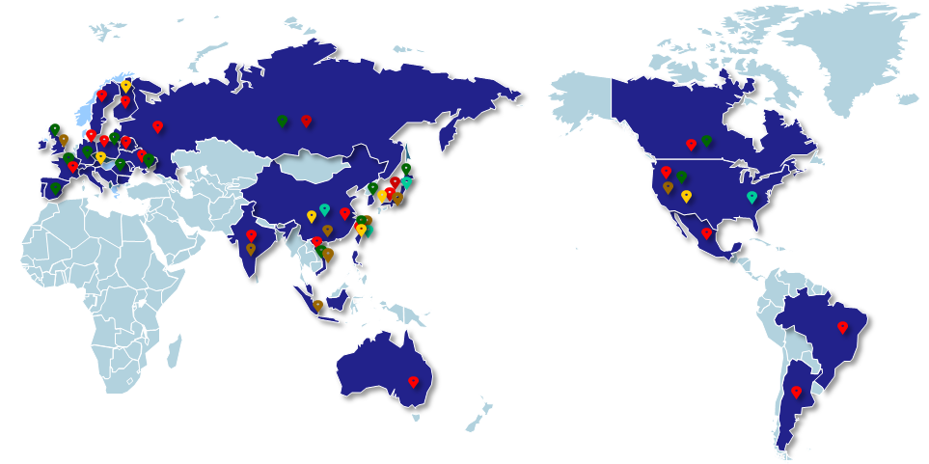
市場佈局
MAGNETIC
POWER
ICP(EMS/ODM)
OPTICAL
LCM
SWEDEN
Finland
Germany
Russia
Belgium
Canada
UK
Belarus
France
Bulgaria
Italy
Japan
USA
SPAIN
Israel
China
Korean
India
Taiwan
Mexico
Vietnam
Singapore
Brazil
Australia
Argentina

Slide 19
AGENDA
4
營運展望

Slide 20
營運展望
環隆科技創立以來公司對產品的創新一直勇往直前,從不鬆懈,如;
雲端數據中心伺服器及多埠交換機所使用的KW級的熱插拔冗餘大電源供應器已被多家通訊交換機大廠所認證及採購.
DC/DC直流轉換電源也積極佈局於鐵道應用,如車廂LED照明,門控系統,空調系統,資料採集系統,鐵道交換機…等,在普通軍工/工業則有車載及加固計算機…等,正在市場上順利推展。

Slide 21

2018電磁產品銷售結構分析:
1.)通訊產品ADSL技術因市場轉移至VDSL為主流,較2017有近63%衰退,VDSL技術仍為通訊產品主力佔整體營收達29.62%.
2.)下一代銅線寬頻通訊G.fast技術下半年有顯現成長力道,較去年(2017)同期成長13.9%.但佔整體營收只有1.39%,後續此技術成長仍為可期,依市調機構報告2019整體市場將有6倍成長.
3.)通訊產品往高頻化發展,線路對雜訊抑制的需求,促成CMC的需求與成長,整體營收達5.97%,較2017有38.5%成長.
4.)電力線通訊產品,今年成長雖持平,但仍佔整體營收達6.75%.
5.)Osram照明用變壓器及電感均較2017年成長,分別為15.82%及21.58%,在整體營收佔比上分別為27.22%及8.06%.

Slide 22
營運展望
未來展望:
公司跨足電磁領域超過三十年，擠身世界級前端供應商，長期與國際IC大廠(Broadcom, Intel(Lantiq), Metanoia …etc.) 合作開發。隨著以下新技術新產品的發展，電磁零件產業的發展未來仍具極強的成長性。
1.電力線通訊(PLC)市場在智慧電網(Smart Grid/Energy Meters)與智慧家庭(Smart Home)的應用
需求正快速茁壯。
2.寬頻網路通訊由ADSL, VDSL, G.fast技術一路成長,目前隨育樂影音等對網路頻寬的需求， 帶動市場不斷成長,環科持續發展用於G.FAST技術第二,三代及G.fast結合DSL技術的磁性元件。另據市場研究公司Dell'Oro Group最新報告顯示，雖然起步較慢，但是由於運營商完成了G.fast Amendment 3修訂版芯片和系統的試驗和測試，預計G.fast收入將會增長。 2019年G.fast收入預計將增長約600%。

Slide 23
營運展望
未來展望:
3.配合4C產業的發展車用電子電磁元件,在車用通訊(控制器區域網路CAN),倒車超音波雷達,電源管理,電動車的自動照明及電池充電等應用
4.配合光纖網路發展需求大量高頻變壓器(1G-10G)來配合。
5.環科已建立車用電子被動元件AEC-Q200驗證能力及IATF16949系統認證,
供未來車用電子被動元件推展。

Slide 24
營運展望
今年業務的檢討
1.電源營收成長：
前十月累計銷貨共9.23億元，較去年同期8.39億元，成長10%。
2.產品銷售組合優化：
提高毛利率較佳產品DC/DC Converter銷貨佔比，從2016年7.9%，到2017年12.9%，今年前十月則提高至17.3%。
Notes:
24

Slide 25
營運展望
明年業務的展望
這幾年UMEC電源產品事業處不管在市場客戶端或新產品開發，都在努力轉型中，以增加營收來提高各廠稼動率並改善毛利率。
1.累積營收增加的動能：
開拓D/D Converter應用於軍功和軌道等市場，聚焦於網路通訊、醫療設備與雲端運算、資料中心等設備建置之電源需求，並導入日本市場等策略合作客戶。
2.持續投入綠能產品開發：
今年十月底已完成經濟部能源局業界能專計畫：三相100KW「具電廠級功能之太陽光電變流器」開發，並將持續關注LED照明、儲能應用和風力發電等綠能產業等市場發展及產品需求。
Notes:
25

Slide 26
營運展望
24GHz 汽車防撞雷達除國内車廠持續出貨外, 年底也將有中國前裝車廠開始量產使用
77GHz 汽車雷達年底開始量產,涵蓋超短距,短距,及中長距的ADAS 應用. 研發計畫將導入無人駕駛車雷達智慧導航。
因應全球法規(中國自2019年/歐美2020年起)强制商用車安裝警示系統,77GHz 汽車雷達與影像偵測融合成功導入中國及歐美市場,將於19年Q1開始出貨
各類海用及IoT應用之委託設計及代工產品，皆有不錯進展及成績。

Slide 27
營運展望
光收發模組業務展望分析:
1、通訊市場預計在2019年就會進入5G，預計幾年Data Center數據傳輸量呈現大幅成長，100G、400G光收發模組將大量使用於大型數據中心。
2、未來5G基地台密度將是原有4G數量倍數增加，同時傳輸速度之提升，頻寬不斷升級，各大電信商的光收發模組需求也將倍增。
3、進入5G後將配合物聯網(IOT)將跨入各種應用，窄頻物聯網（NB-IoT）陸續開始商用，客製化收發模組未來將帶入新產品多樣化的開發。

Slide 28
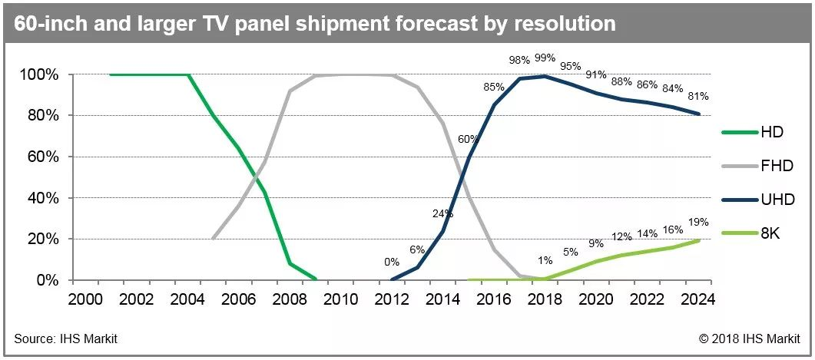
108年業務展望
1、雖然8K電視（解析度7680 x 4320）市場才剛起步，但到2022年預計將成長到500萬台以上。已推出18Gbps速率2.0產品，升級的HDMI 2.1頻寬可達56G，能夠有效地支援8K解析度的視訊，滿足家用視頻傳輸的最高要求。

Slide 29
營運展望
2、USB3.1主動光纜產品的開發，USB是跨平台整合最廣的連線介面，包括手機、電腦、電視、車載等應用，其影響力遍及整個介面應用領，同時資料傳輸量可到達10G。但消費者發現市場產品一般這個介面的速度僅僅只有5G，因為大多電腦主機板及手機產品規格尚無法支援。
用戶對於硬體平台的速度追求將越來越苛刻，對資料存儲、手機及影像應用等速度的要求將更加提高。在已經推出的10G USB產品上，未來計畫升級至20G的速度，同時開發客製化的產品，在醫療系統、工業的自動生產、遠距監控等應用能開發新的業務。

Slide 30
營運展望
光被動零組件今年受到客戶去庫存化及整體國際市場需求趨緩影響,1-10月營收台幣 8,415萬。

Slide 31
營運展望
明年展望：
全球因5G市場的啟動,由於高頻寬需求,將會帶動100G DWDM器件及模組的需求大增,既有的100G器件及模組可望因此受惠。
為符合未來設備商對零組件的小型化需求,目前也積極投入微型化的100G DWDM模組開發,屆時,亦能對營業收入有極大之貢獻。

Slide 32
Thanks for Your Attention!

